Slide 1



Planification

Slide 2
Composition de l’équipe
Chef de Projet : Responsable de la coordination de l’équipe et de la gestion du projet.
Développeurs : Ils sont chargés de la programmation et de la mise en œuvre des fonctionnalités de l’application.
Designer UX/UI : Il est responsable de la conception de l’interface utilisateur et de l’expérience utilisateur.
Testeur : Il est chargé de tester l’application pour s’assurer qu’elle fonctionne comme prévu. (Dev et Designer)
Responsable Marketing : Il est responsable de la promotion de l’application et de l’engagement des utilisateurs

Slide 3

Composition de l’équipe
Team Développement Front
1 binômes FrontEnd
Rôle : Responsable de la conception et de l’implémentation de l’interface utilisateur (UI) du produit.
Team Développement Back
1 binômes BackEnd
Rôle : Gère la logique côté serveur, la base de données et les API.
Team Gestion de projet
Product Owner & Qwenta Rôle : Responsable de la planification, de la coordination et de la communication au sein de l’équipe.
Team Qualité Personne solo (ex : ingénieur qualité) Rôle : Responsable des tests, de la détection des bogues et de l’assurance qualité du produit.

Slide 4
Utilisation de l’outil Notion
1
2
3
Espace de travail connecté
Gestion de projets et de tâches
Personnalisation et collaboration
Notion est un espace de travail connecté qui permet d’écrire, de planifier et de partager. Il offre une interface propre et ouverte pour la réflexion, l’écriture et la planification.
Notion gère les projets et tâches. Il permet la création de listes, définition d’échéances et suivi des progrès.
Notion favorise la personnalisation et l’organisation des pages. Il facilite la collaboration, le partage de travail, les commentaires et les mentions entre collègues. Centralisation des données
Notes:
Objectif du projet : Qwenta, un de vos clients, souhaite développer un “Menu Maker”. Il s’agit d’un site qui permet aux restaurateurs d’afficher et de mettre en page leurs menus facilement, en quelques clics.
L’Outil de veille choisi : Pour rester à jour avec les dernières tendances et informations dans le domaine de la restauration et de la technologie : Inoreader comme outil de veille. Cela va aider à recueillir les informations pertinentes qui peuvent influencer le développement de l’application.
Utilisation des informations de veille : Les informations recueillies grâce à la veille sont utilisées pour définir les spécifications techniques de l’application. Cela peut inclure des fonctionnalités à intégrer, des tendances de restauration à prendre en compte, et des normes technologiques à suivre.

Slide 5
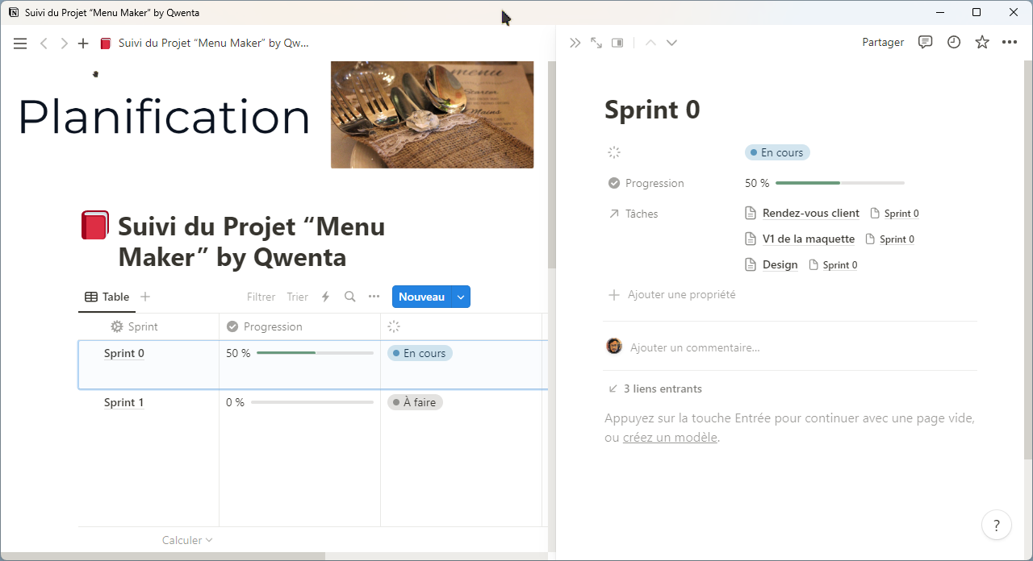
Suivi du projet : Sprint
Accès aux tâches en cours
Planification théorique par sprint vu en réunion avec les différents collaborateurs pour favoriser la collaboration, ajuster les priorité et garantir que l’équipe est alignée sur les objectifs du projet. On regarde aussi les avancées, et les contraintes de chaque équipe.

Slide 6
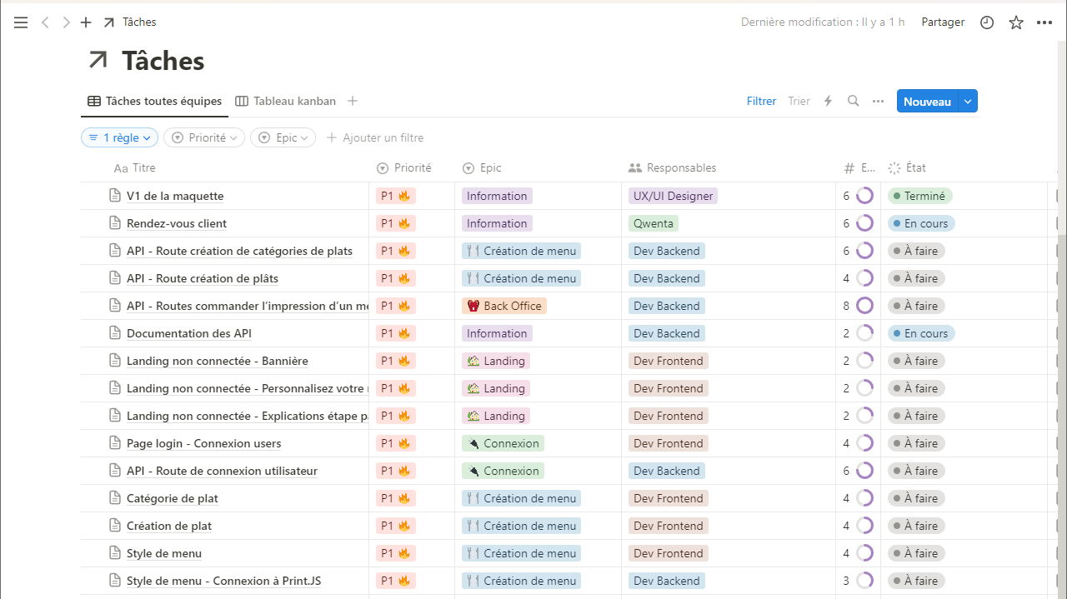
Liste des Tâches

Slide 7
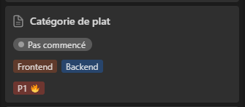
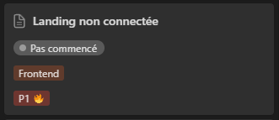
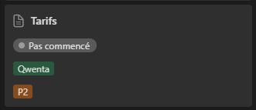
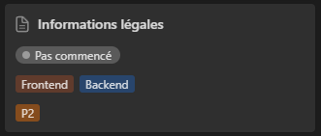
Estimation de la complexité
La Comparaison par Paires est une méthode où les membres de l’équipe comparent deux User Stories à la fois et déterminent laquelle est plus complexe. Ce processus se répète jusqu’à ce que toutes les User Stories soient comparées. Cela permet d’établir une hiérarchie d’estimations basée sur les comparaisons par paires successives

Slide 8
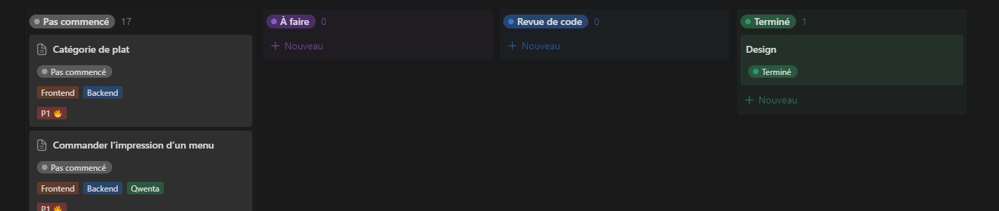
Notion - Methode Kanban
Le projet backlog
Le sprint en cours
Le projet à valider
Le projet validé
https://www.notion.so/e6e19236c0bd41cabb4042b959fa7e7b?v=9ad57180f6ee4e32b06717c218391b85&pvs=4
Notes:
Organisation efficace : Inoreader offre une organisation efficace des informations. Il permet de classer les sources d’information en différentes catégories, ce qui facilite la gestion
de la veille.
Mise à jour en temps réel : Inoreader met à jour les flux d’information en temps réel. Cela signifie que vous avez toujours accès aux informations les plus récentes, ce qui est crucial pour un projet en constante évolution comme “Menu Maker by Qwenta”.
Fonctionnalités de partage et de commentaire : Inoreader permet de commenter et de partager facilement les informations. Cela facilite la collaboration avec votre équipe sur le projet.
Accessibilité : Inoreader est accessible à la fois sur ordinateur et sur mobile. Cela signifie que vous pouvez rester à jour avec votre veille où que vous soyez.
Personnalisation : Inoreader offre une grande personnalisation. Vous pouvez choisir exactement quelles sources d’information suivre, comment les organiser, et comment recevoir les mises à jour.

Slide 9
Choix des priorités
Différents point pour le choix des priorités :
Identification des Besoins : Comprendre les besoins des utilisateurs est la priorité absolue. Cela permet de créer des fonctionnalités qui répondent à leurs attentes.
Fonctionnalités Clés : On se concentre sur le développement des fonctionnalités clés qui distinguent l’application, comme la personnalisation des menus et l’intégration facile avec d’autres plateformes.
Expérience Utilisateur : Une grande importance est accordée à l’expérience utilisateur. Un design intuitif et une navigation fluide sont essentiels pour garantir la satisfaction des utilisateurs.

Slide 10
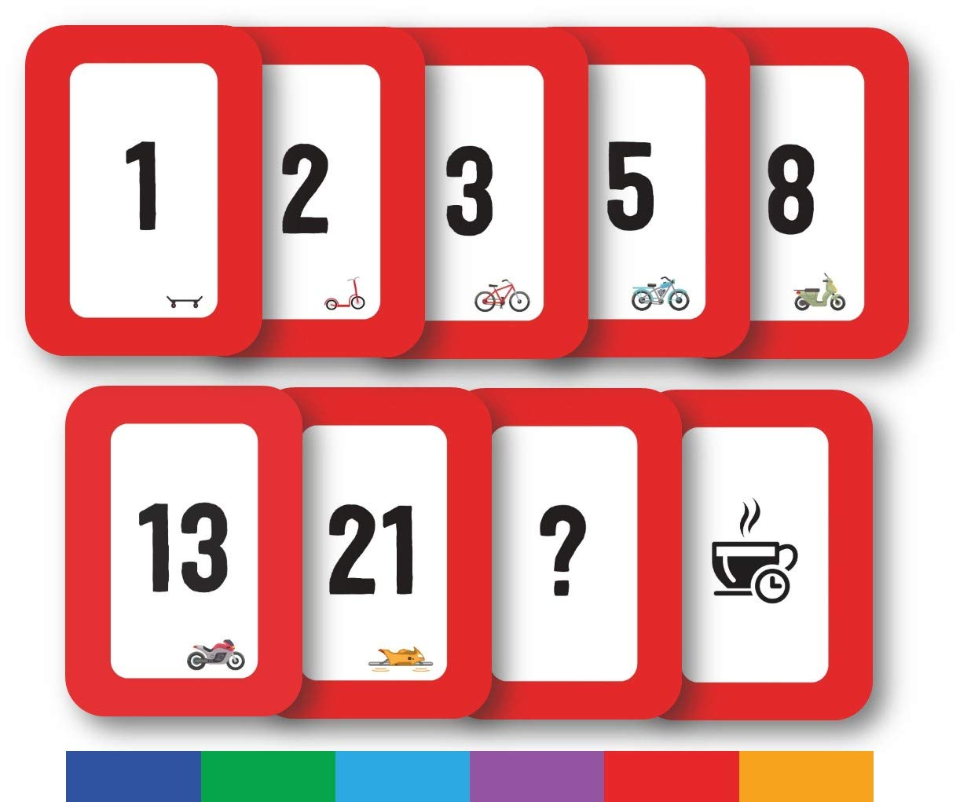
Estimation de la complexité
Planning Poker Au sein de l’équipe, on utilise des cartes de points (0, 1, 2, 3, 5, 8, 13 - généralement selon la séquence de Fibonacci) pour évaluer la complexité des User Stories.
L’objectif est d’atteindre rapidement un consensus en discutant des divergences de perception et en ajustant les estimations en conséquence.

Slide 11
La méthodologie
La réunion adoptera une méthode agile, promouvant la collaboration et un dialogue transparent parmi l’équipe de développement. Chaque membre est invité à exprimer ses remarques, à signaler les obstacles rencontrés et à participer aux échanges pour optimiser notre méthode de travail.
Réunions :
Revue du Sprint Précédent (15 minutes)
Présentation des fonctionnalités achevées.
Discussion sur les éventuels obstacles rencontrés.
Retours d'utilisateurs.
Planification du Sprint Actuel (20 minutes)
Estimation des efforts pour les tâches planifiées.
Assignation des responsabilités.
Définition des objectifs du sprint.
Points Bloquants (10 minutes)
Identification des problèmes actuels.
Proposition de solutions ou demande de support.
Améliorations Continues (10 minutes)
Retours sur le processus de développement.
Suggestions pour améliorer l'efficacité de l'équipe.
Divers (5 minutes)
Annonces générales.
Questions ou sujets divers.
Planification de la Prochaine Réunion (5 minutes)
Choix de la date et de l'heure.
Propositions d'ajustements à l'ordre du jour.
Fréquences 1 réunion toutes les fins de sprints 1 réunion de planification de sprint 1 réunion quotidienne pour les points bloquants (daily)

Slide 12
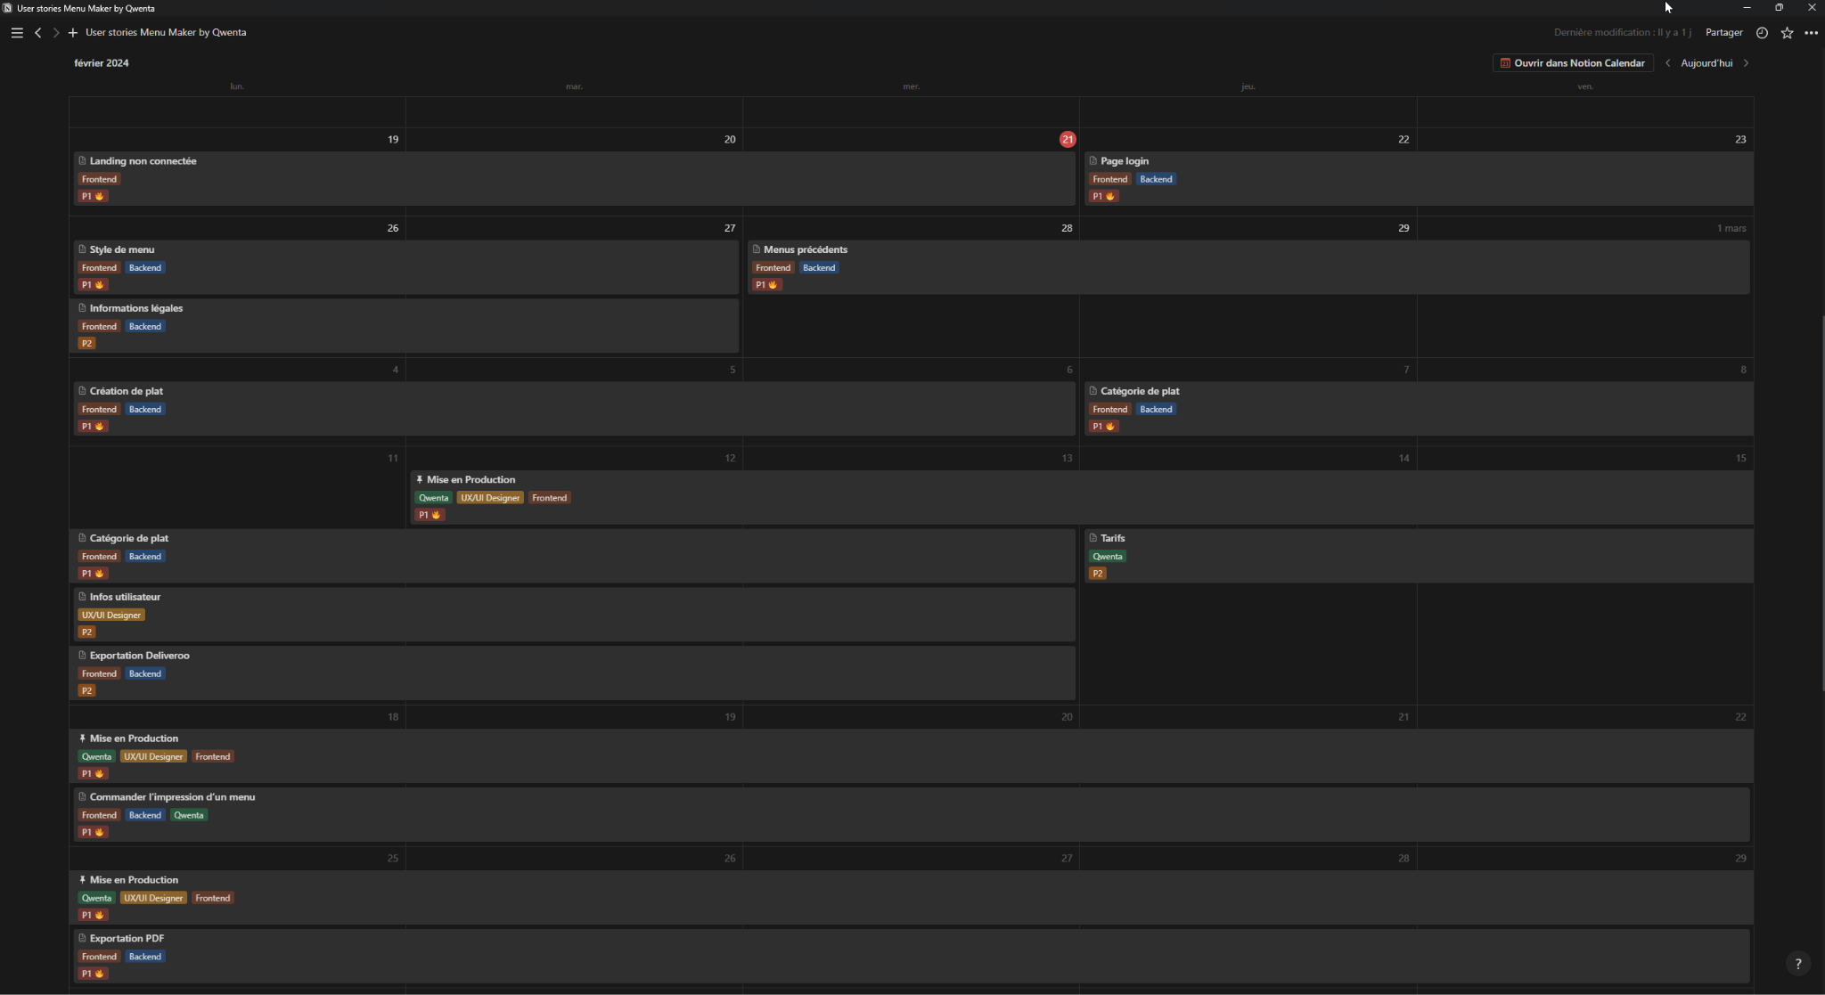
Le calendrier
Le temps des sprints est basé sur l’estimation de la complexité de chaque projet.
Des réunions sont prévues à la fin de chaque projet.
Temps estimé
Environ 3 à 4 mois
Avec des sprints d”environs 2 semaines.

Slide 13
Planification du Projet “Menu Maker By Qwenta”
En conclusion, l’outil Notion a été un pilier essentiel dans la planification du projet “Menu Maker By Qwenta”. Grâce à ses fonctionnalités robustes, nous avons pu définir les priorités, estimer le temps de travail et gérer efficacement le projet. L’application de la méthode Kanban et un calendrier bien structuré ont été rendus possibles grâce à Notion. Chaque membre de l’équipe a pu contribuer de manière significative à la réussite du projet.

